Slide 1
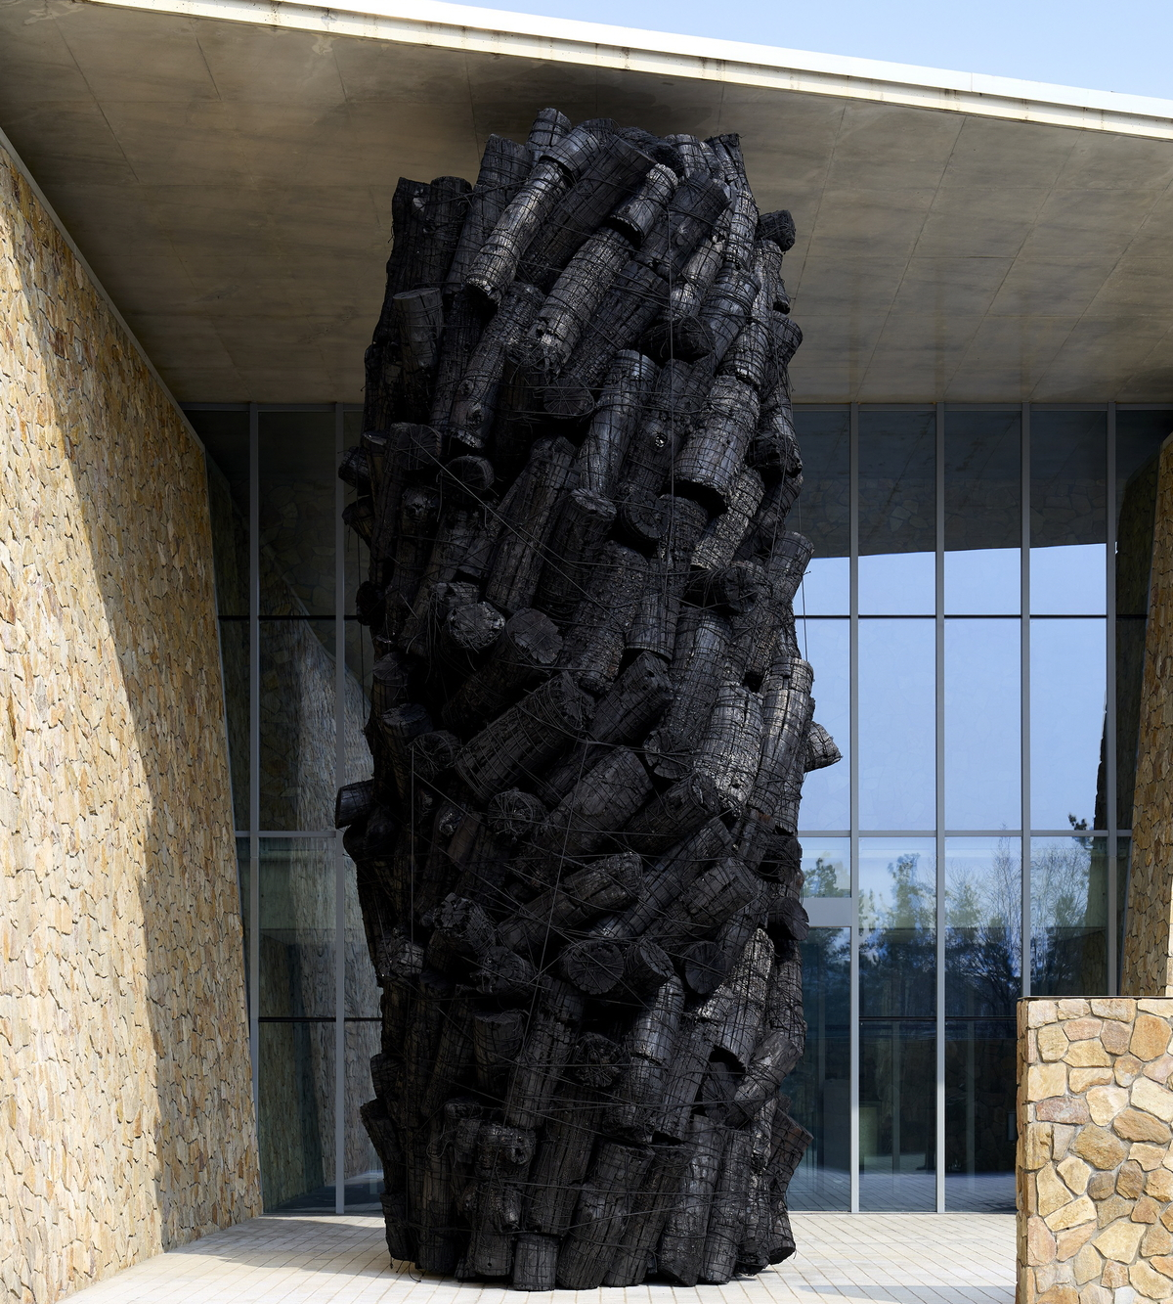
이배 李培
L E E B A E
En attendant: 기다리며
뮤지엄 산 (Museum SAN), 강원도 원주
2026. 4. 7 — 12. 6
뮤지엄 산 최초 국내 작가 기획전 · 역대 최대 규모 · 39점 전시

Slide 2
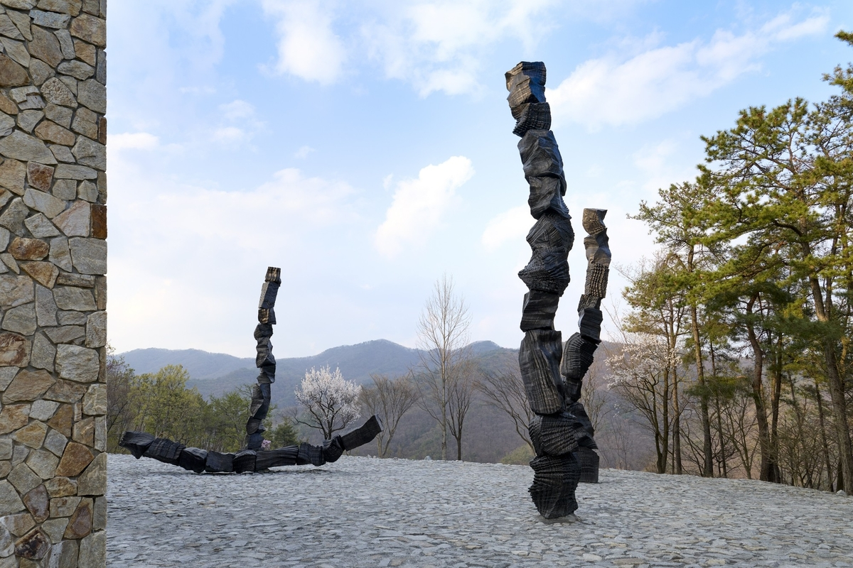
A R T I S T
숯의 작가 이배
농부의 아들에서 세계적 작가로
출생
1956년, 경상북도 청도
경북 청도의 농부 아들로 태어나 1989년 프랑스로 건너간 이배는, 재정적 어려움 속에서 우연히 발견한 '숯 포대' 하나로 자신만의 예술 언어를 찾았습니다.
이후 30여 년간 숯이라는 단 하나의 매체에 천착하며 파리·뉴욕·베니스·서울 등 세계 무대에서 인정받는 작가가 되었습니다.
프랑스 국립 기메 동양박물관 개인전, 뉴욕 록펠러센터 전시, 베니스 빌모트 파운데이션 개인전 등 굵직한 커리어를 이어오고 있습니다.
학력
홍익대학교 서양화
도불
1989년 프랑스 파리 정착
거점
파리 · 청도 · 고양
나이
70세

Slide 3
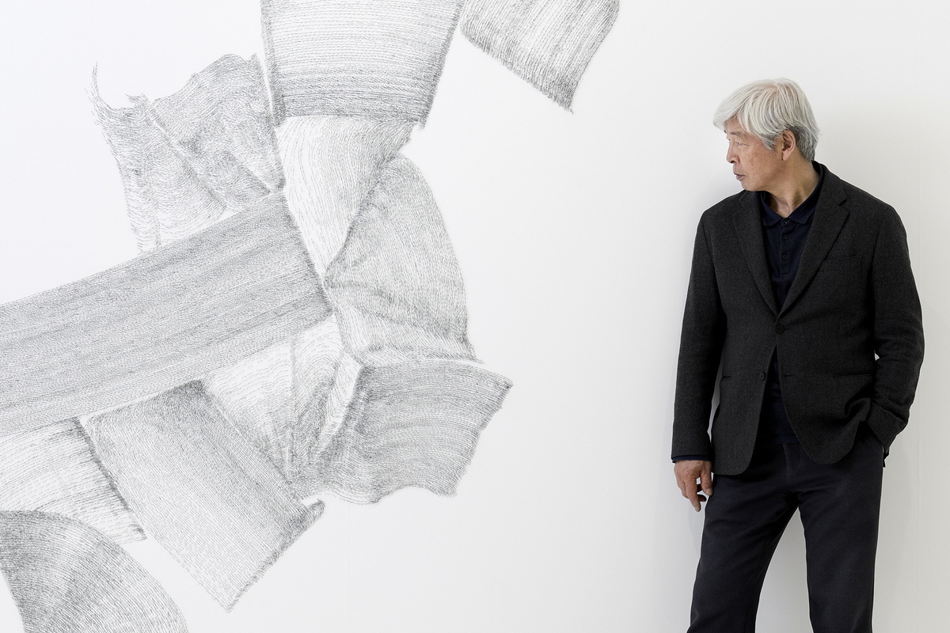
M E D I U M
숯 — 이배의 언어
🔥 불로부터
⬛ 검정의 깊이
🌿 정화와 포용
Issu du feu
검정 속 백 가지 색
한국적 상징
나무는 불 속에서 형태를 잃지만 새로운 물질로 재탄생합니다. 파괴와 재생의 순환.
"모든 색을 흡수한 검정에는 한 가지 빛깔이 아닌 백 가지의 색이 들어 있다."
숯은 한국 전통에서 정화와 치유의 상징입니다. 이배에게 숯은 자신의 뿌리로 돌아가는 길.
"숯은 나에게 자신의 원천을 일깨워주는 재질이었다." — 이배

Slide 4
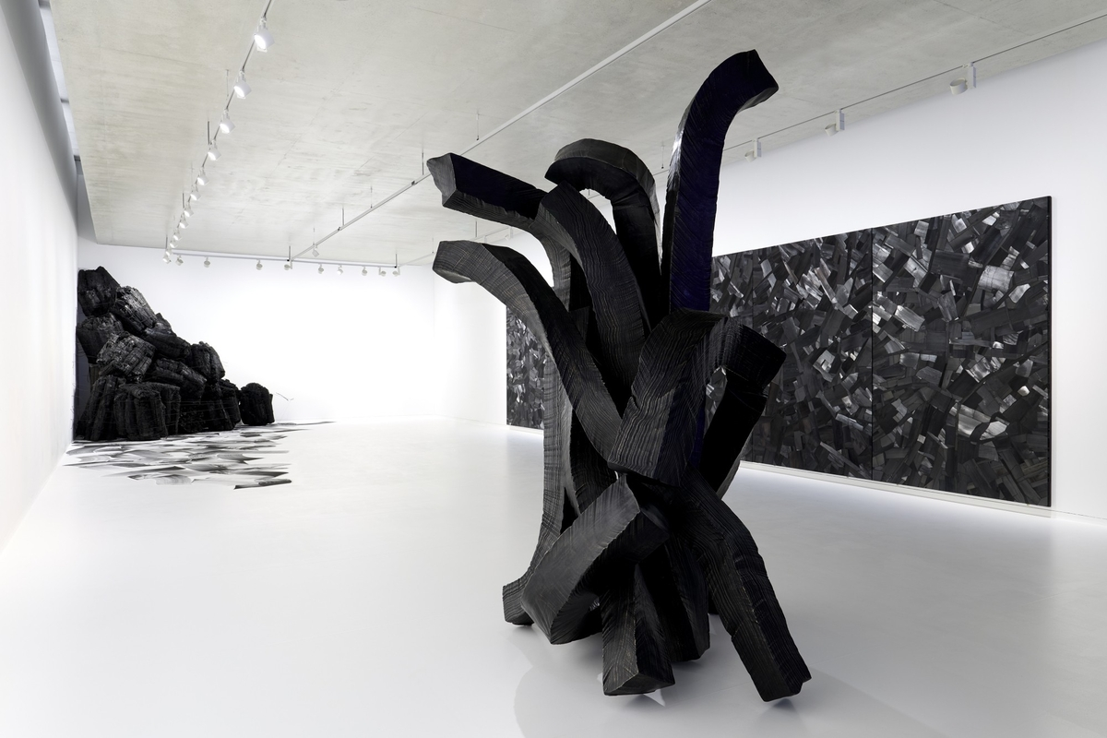
E X H I B I T I O N S P A C E S
전시 공간 — 6개의 사유의 장
01
불로부터
02
붓질 연작
03
White & Black
Issu du feu
Brushstroke × 16
음양의 균형
높이 8m · 폭 5m · 무게 7톤 2023 뉴욕 록펠러센터 화제작의 확장
자연광과 함께 시시각각 변화 풍경 속을 산책하는 경험
대립이 아닌 조화 동양적 사유의 공간
04
Becoming
05
야외 조각
06
전체 동선
농부의 아들
브론즈 붓질 × 6
유기적 사유의 흐름
9m 스크린 영상 + 청도의 흙 땅·신체·시간의 순환
10m 높이 브론즈 조각 산세와 건축과의 대화
안도 다다오의 건축과 함께 하나의 연결된 서사

Slide 5
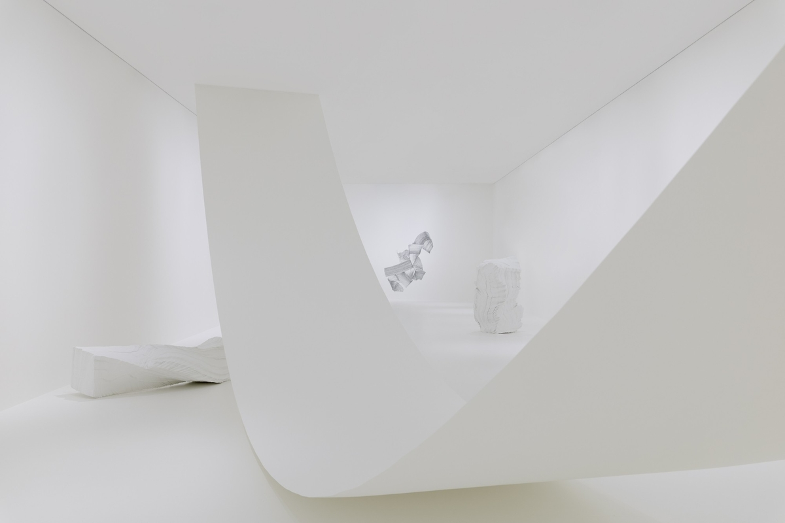
T H E M E
기다림이란 무엇인가
숯이 되기까지의 기다림
"기다림은 수동적인 것이 아닙니다. 내가 예술을 진정으로 아는지, 내가 해온 작업은 무엇인지, 더 나아가 작가란 무엇인지 — 그런 마음에서 우러나오는 자기 성찰의 과정을 나타내는 물리적 시간입니다."
🌳
나무
살아있는 나무가 베어지기까지의 시간
🔥
불
가마 속에서 형태를 잃어가는 연소의 시간
⬛
숯
— 이배
식으며 새로운 물질로 재탄생하는 시간

Slide 6
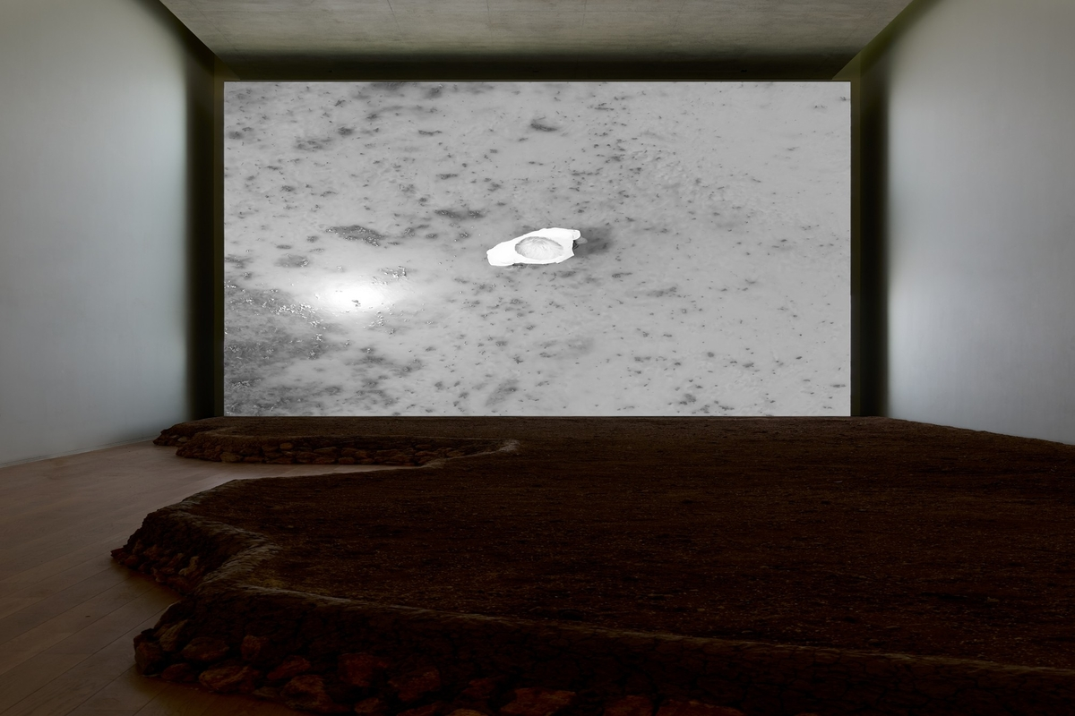
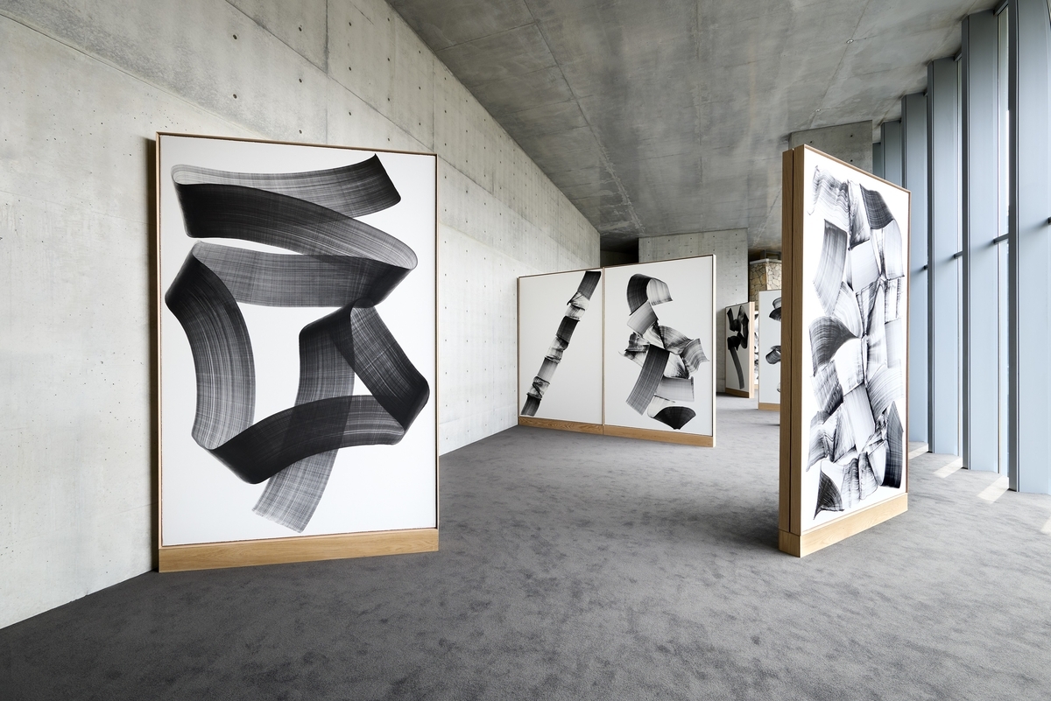
E N A T T E N D A N T
기다리며
뮤지엄 산 최초 국내 작가 기획전
이배의 30년을 온전히 담은 전시
📍 강원도 원주 뮤지엄 산 (Museum SAN)
📅 2026년 4월 7일 — 12월 6일
🎨 회화 · 조각 · 설치 · 영상 총 39점

